Slide 1
Introdução à Programação com Python – Back-End
Conceitos Iniciais e Preparação do Ambiente

Slide 2
Roteiro
Conceitos de Computação e Programação
História da Computação
História da Programação
Instalação do Python no Sistema Operacional
Comandos Básicos para Iniciar o Ambiente

Slide 3
O que é Computação e Programação?
• Computação é o estudo e uso de sistemas que processam dados automaticamente.
• Programação é o processo de escrever instruções (códigos) para que um computador execute tarefas.
• É como dar comandos ao computador de forma estruturada, lógica e precisa.

Slide 4
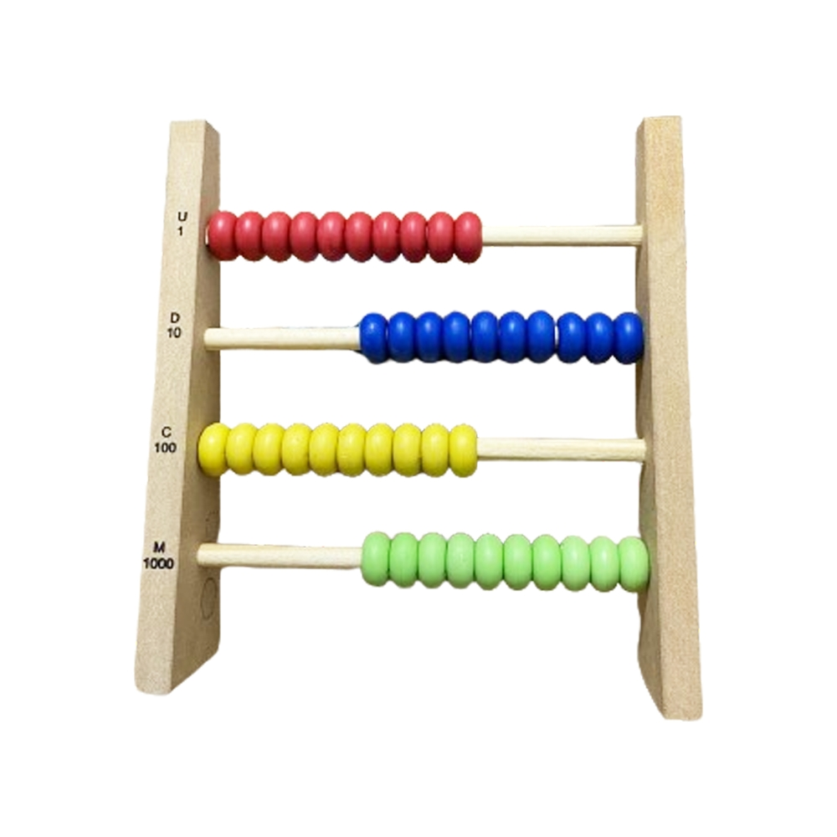
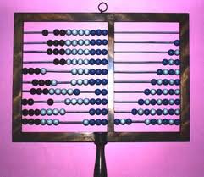
História da computação
Voltemos a milhares de anos atrás, quando as civilizações greco-romanas começaram a usar ferramentas, chamadas ábacos, para fazer cálculos.
Fig. 1: Ábaco infantil
Fonte: imagens da internet
Fig. 2: Ábaco Grego reconstruído
Fonte: descompliqueamatematica.blogspot.com

Slide 5
História da computação
Em 1642, Blaise Pascal construiu a Pascalina, excepcionalmente capaz de fazer somar e subtrair, tornou-se a precursora das calculadoras mecânicas.
Em 1672, o matemático Gottfried Wilhelm von Leibnitz desenvolveu o primeiro dispositivo para realizar operações matemáticas de adição, subtração, divisão, multiplicação e cálculo da raiz quadrada.
Em 1822, O primeiro computador, que era uma máquina analítica, foi criado por Charles Babbage. A informação era inserida por meio de cartões perfurados. A máquina tinha uma memória, uma calculadora, um dispositivo de entrada e de saída.
Em 1944, a IBM e Howard Aiken entregaram o primeiro computador eletromecânico Mark I à Marinha dos EUA para uso em pesquisa de campos magnéticos e projetos de radares. O curioso é que foi no Mark I que o primeiro bug (do inglês ‘inseto’) foi detectado. Era uma mariposa morta que causava um erro ao bloquear buracos na fita perfurada.

Slide 6
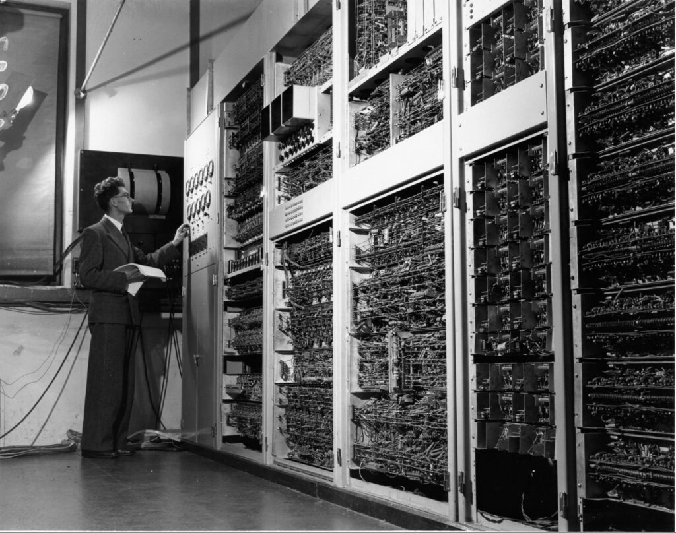
História da computação
O primeiro computador eletrônico, conhecido como ENIAC, foi criado em 1946. Pesava 27 toneladas e consumia muita energia. No entanto, era totalmente digital e realizava até 5 mil operações por segundo.
Fig. 3: Primeiro computador eletrônico
Fonte: Unsplash

Slide 7
História da computação
Primeira geração (1940s – 1955): Criação do Colossus, o aparelho ocupava uma sala e utilizava válvulas a vácuo;
Segunda geração (1955 – 1965): A substituição das válvulas a vácuo por transistores permitiu reduzir o tamanho dos computadores e seu consumo de energia;
Terceira geração (1965 – 1970): Começaram a utilizar circuitos integrados, onde colocavam milhares de transistores;
Quarta geração (1870 – 1984): Foi caracterizada pela invenção dos microprocessadores. A velocidade de resposta aumentou, baixando preços e tornando os computadores acessíveis ao público. Apareceram os famosos PCs (Personal Computer).
Quinta geração (1984 – aos dias atuais): Esta é a era em que estamos agora.

Slide 8
História da Programação
O tear de Jacquard: Na história da programação é importante mencionar Joseph-Mariae Jacquard, um francês que em 1801 efetivamente criou uma máquina que poderia substituir o homem, o tear de Jacquard. Ele funcionava por meio de um programa que deveria lhe dizer quais fios do tear poderiam passar por cima ou por baixo para que o trançado pudesse ser criado. Esses programas eram cartões perfurados que continham instruções do modelo que deveria ser produzido. Muitos dizem que Jacquard é o pai da programação, embora Ada Lovelace tenha escrito o primeiro programa para a máquina de Babbage.

Slide 9
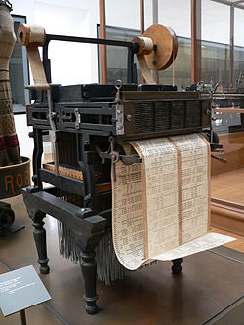
História da Programação
Fig. 4: Máquina de Jacquard
Fonte: https://pt.wikipedia.org/wiki/Joseph-Marie_Jacquard

Slide 10
História da Programação
A Máquina de Babbage: Ada Lovelace traduziu e expandiu uma descrição da máquina analítica de Charles Babbage, considerado o primeiro computador da história e escreveu um programa que poderia funcionar nela. Através da interpretação dos artigos do italiano Luigi Menabrea, ela expôs entre os anos de 1842 a 1843, um artigo contando sobre um método para realizar cálculos com a sequência de Bernoulli. Foi considerado um dos primeiros algoritmos criados que podia ser interpretado pela máquina. Apesar dessa descoberta, ela não foi construída nesse período.

Slide 11
História da Programação
1940-1950: Nascimento da programação. Alan Turing propõe a máquina de Turing. Primeiras linguagens de baixo nível como Assembly surgem.
1950-1960: Fortran e Lisp são criadas, introduzindo linguagens de alto nível. Começo da programação estruturada.

Slide 12
História da Programação
1960-1970: Surgem COBOL, BASIC e ALGOL. A programação orientada a objetos começa com Simula.
1970-1980: C e Pascal ganham destaque. UNIX é desenvolvido. Paradigmas de programação começam a se diversificar.
1980-1990: C++ populariza a orientação a objetos. Smalltalk influencia GUIs. Linguagens como Perl surgem.

Slide 13
História da Programação
1990-2000: Java e Python são lançadas. A web impulsiona o uso de JavaScript, PHP e HTML.
2000-2010: Expansão do software livre. Frameworks web crescem. .NET e C# aparecem.
2010-2020: Popularização de linguagens como Swift, Kotlin e Rust. Machine learning e big data impulsionam Python e R.

Slide 14
História da Programação
2020-presente: Avanços em IA e computação em nuvem. Maior foco em linguagens seguras, acessíveis e sustentáveis.

Slide 15
Por que aprender Python para Back-End?
• Sintaxe simples e legível: ideal para iniciantes.
• Grande comunidade e suporte.
• Versátil: usado em Web, Ciência de Dados, Automação e mais.
• Frameworks poderosos como Django e Flask para desenvolvimento web back-end.

Slide 16
Instalação do Python no Sistema Operacional
1. Acesse o site: https://www.python.org
2. Baixe a versão recomendada para seu sistema (Windows, macOS ou Linux).
3. Execute o instalador e marque a opção 'Add Python to PATH'.
4. Conclua a instalação.

Slide 17
Comandos Básicos para Iniciar o Ambiente
• Verificar se Python foi instalado:
→ No terminal: python --version (ou python3 --version)
• Acessar o modo interativo (REPL):
→ Digite: python (ou python3)
• Executar um script Python:
→ python nome_do_arquivo.py
👉 Próxima aula: Fundamentos da linguagem Python

Slide 18
Referências
https://ebaconline.com.br/blog/o-que-e-computacao-seo acesso em Junho/2025.
https://pt.wikipedia.org/wiki/%C3%81baco acesso em Junho/2025.
https://www.linkedin.com/pulse/uma-breve-hist%C3%B3ria-da-programa%C3%A7%C3%A3o-dos-prim%C3%B3rdios-ao-christiano-faig/ acesso em Junho/2025.

